Slide 1
Essaim de drones
Formation AMAS Mai 2017
Pierre Glize
Alexandre Perles

Slide 2
Définition du Problème Global
Démonstration
Agentification
Performance

Slide 3
Objectif du projet
Surveiller de manière continue une zone
Drone avec perception limitée du territoire
Détecter et suivre des intrus
S’adapter à des imprévus (pannes, recharge…)
Aucune communication directe
Perception d’autres drones dans le voisinage

Slide 4

Surveillance de territoire par essaim de drones
Raffaelo d’Andrea
Conférence TED 2016

Slide 5
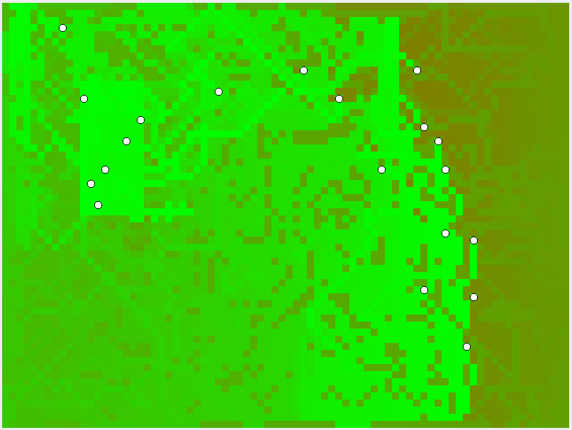
Caractéristiques
Territoire constitué de parcelles élémentaires
Chaque parcelle à un niveau de surveillance → Criticité
Vision du drone = Parcelle
Perception du drone = N² parcelles
Criticité des parcelles
Drones voisins
Zone d’intrusion → dynamique maximale de criticité
Configuration typique: 100² parcelles, 20 drones, perception 5²

Slide 6
Analyse
Environnement
Entités passives
Entités actives
Agents
Voisinages
Comportements coopératifs
Exercice: https://github.com/alexandreprl/amak-exercise-drone

